Slide 1

Avancement du Booster
PPR 4 - 2026
Samuel Marchal

Slide 2
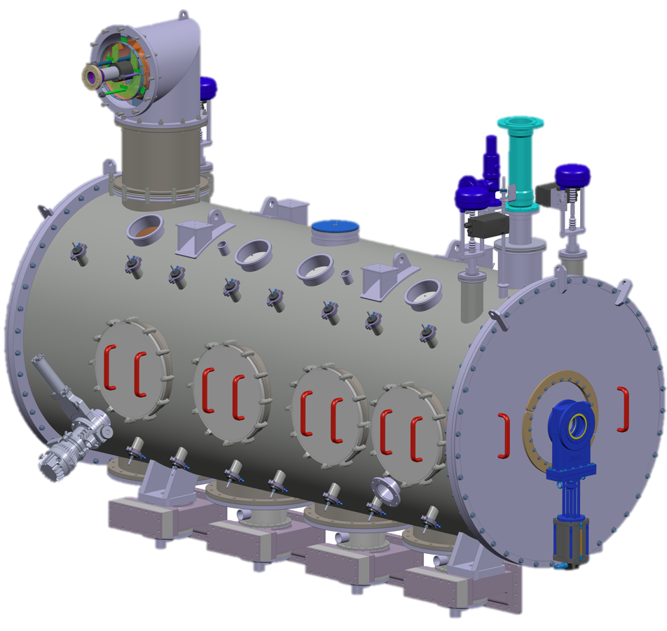
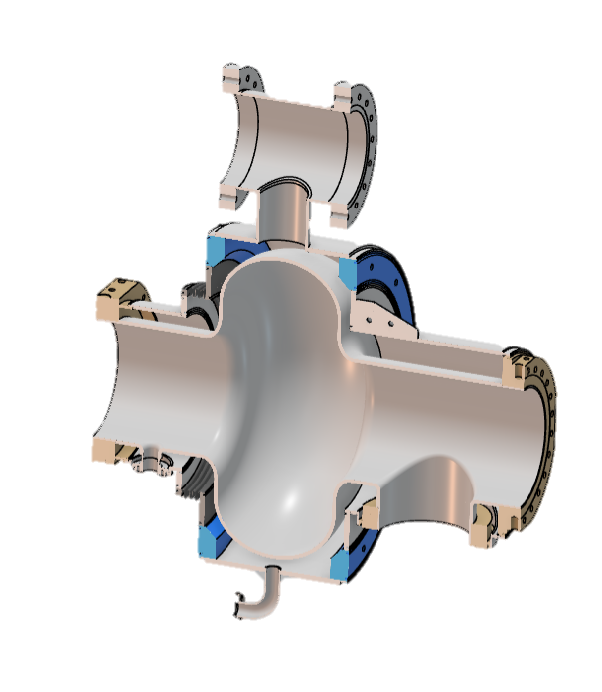
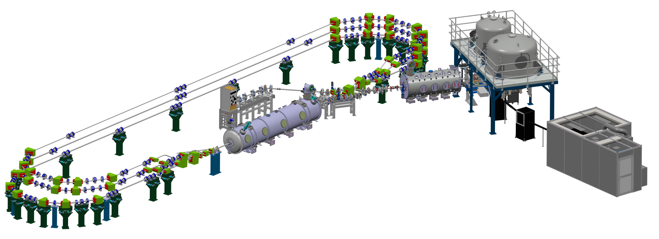
Booster
Booster :
4 cavités monocellules refroidies à 2 K
Longueur : ≈ 3150 mm
Diamètre : 1216 mm
Energie d’injection : 7 MeV

Slide 3
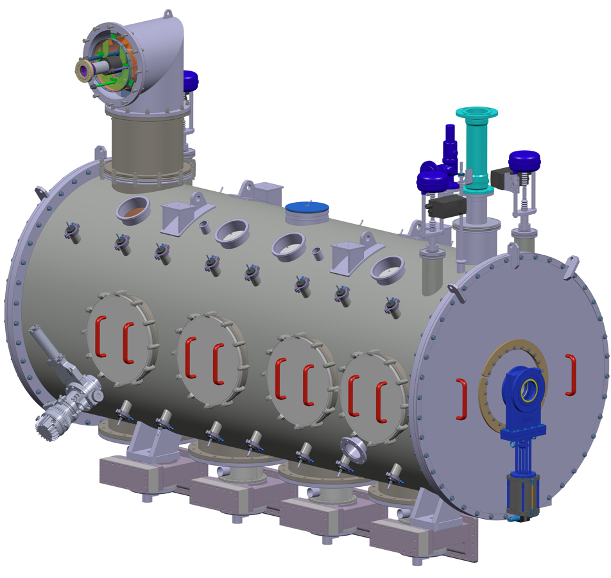
Description du Booster
Ports instrum.
Vanne cryo.
Support mir
Jauge niveau
Enceinte
Tirants
Pompe vide
Trappe SAF

Slide 4
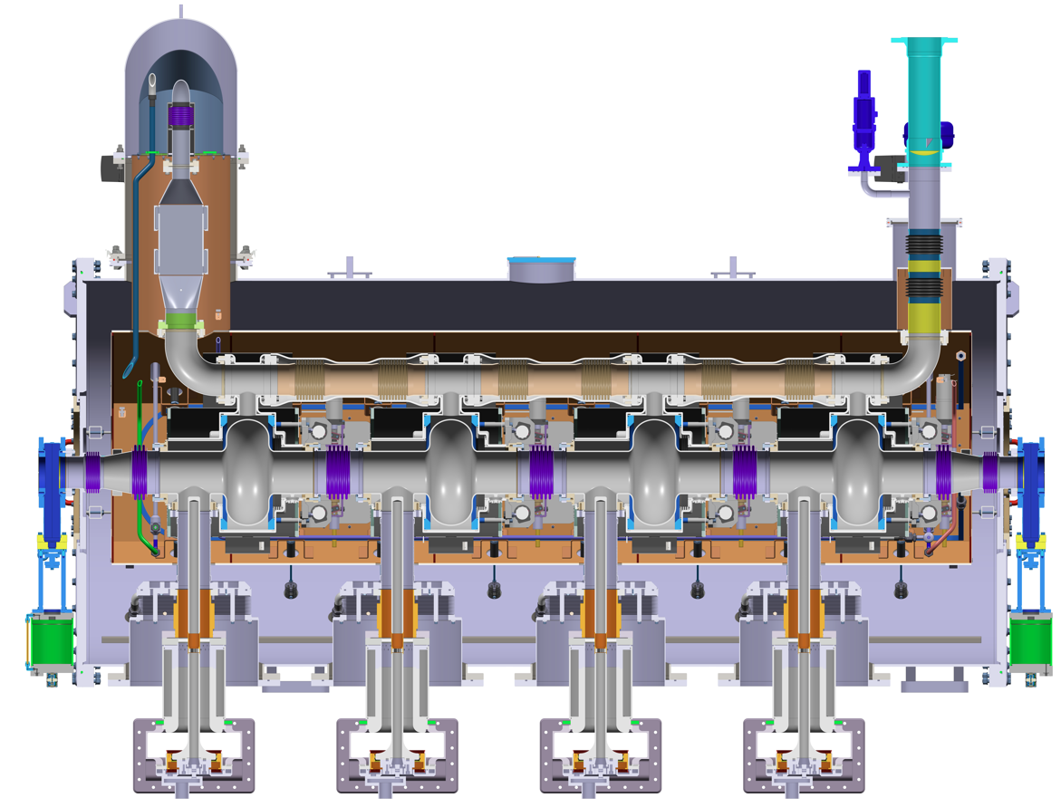
Description du Booster
Anneau levage
Disque de rupture
Jumper
Soupape
Echangeur
Ecran
Fond plat
Tube dysphasique
Vanne
Blindage
Transition CF
Tank
SAF
Cavité
Coupleur
Pieds
Cloche coupleur
Guide d’onde

Slide 5
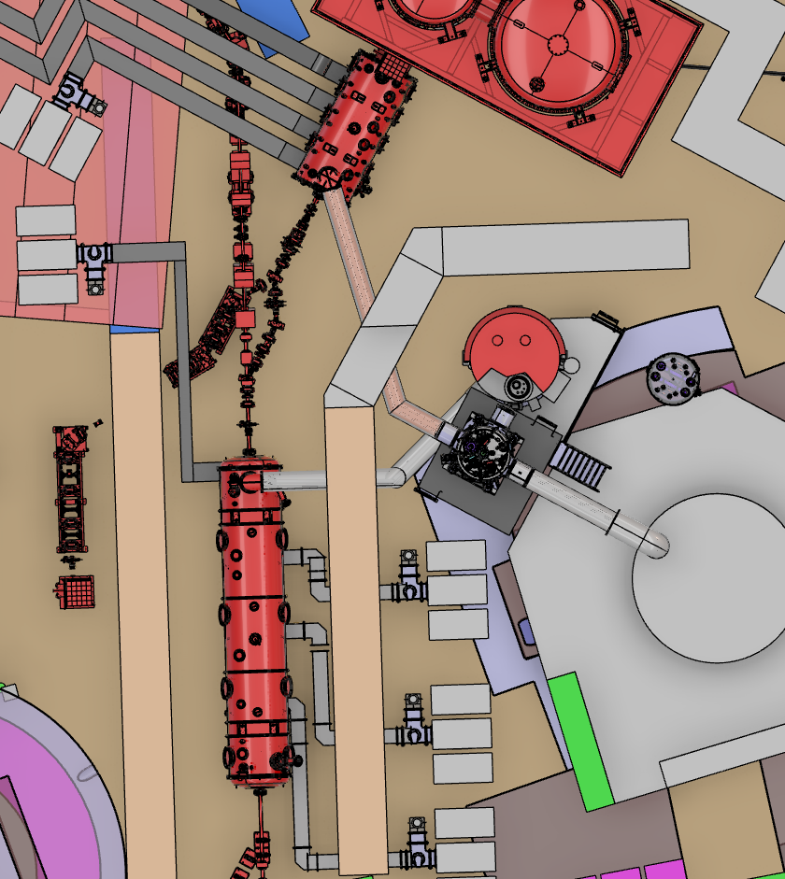
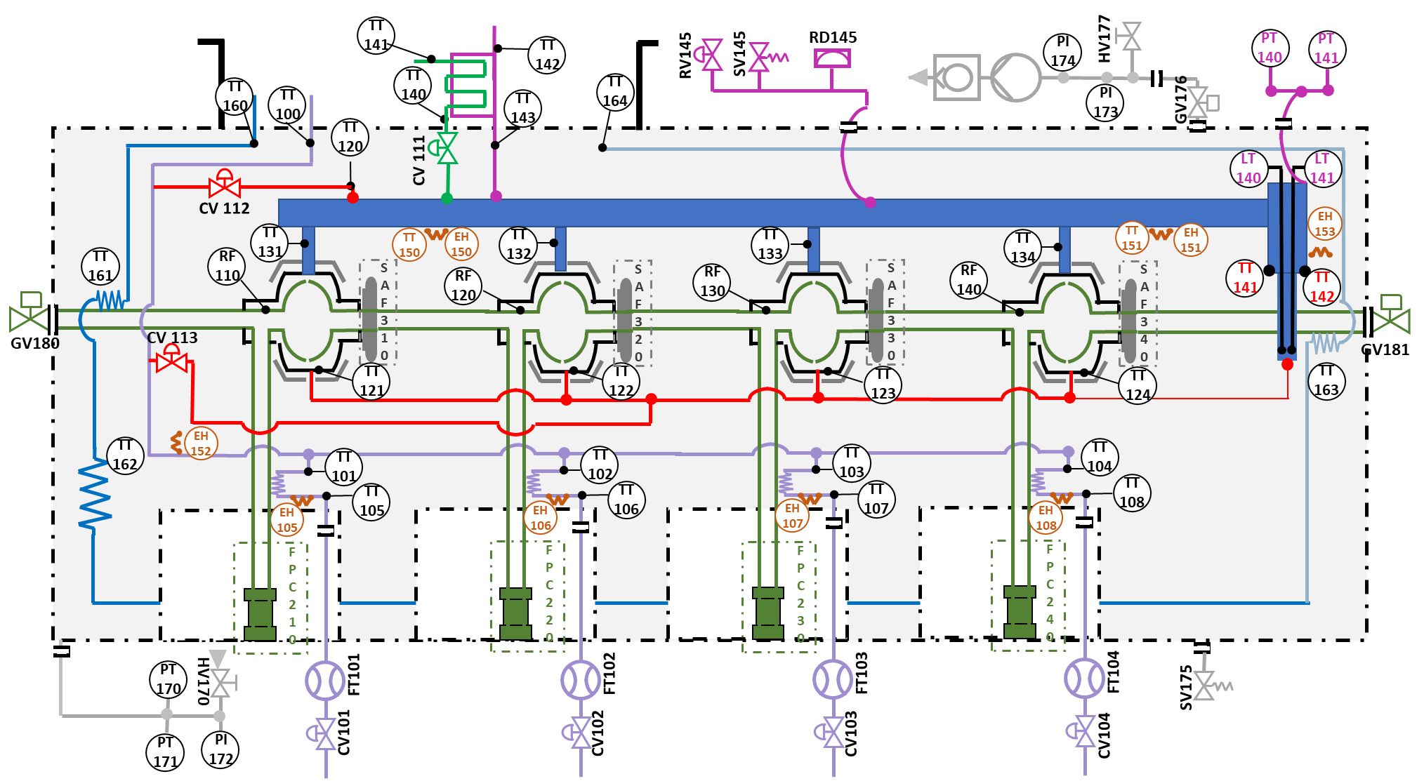
Booster implantation cryo
PID Booster

Slide 6
Assemblage du Booster

Slide 7
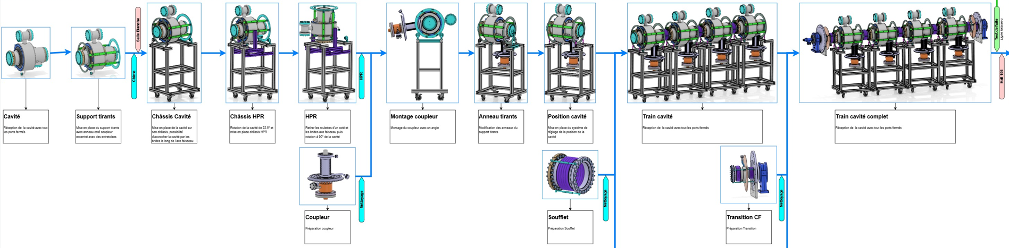
Assemblage salle blanche
x4
x3
x2

Slide 8
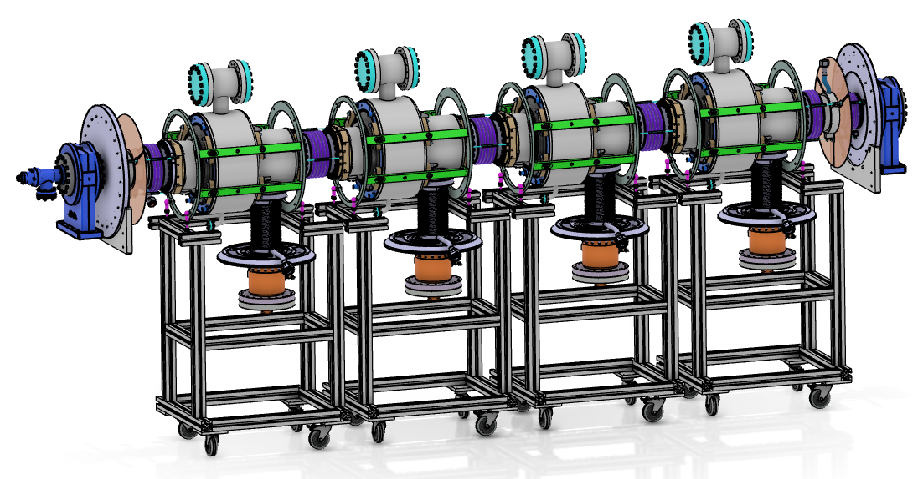
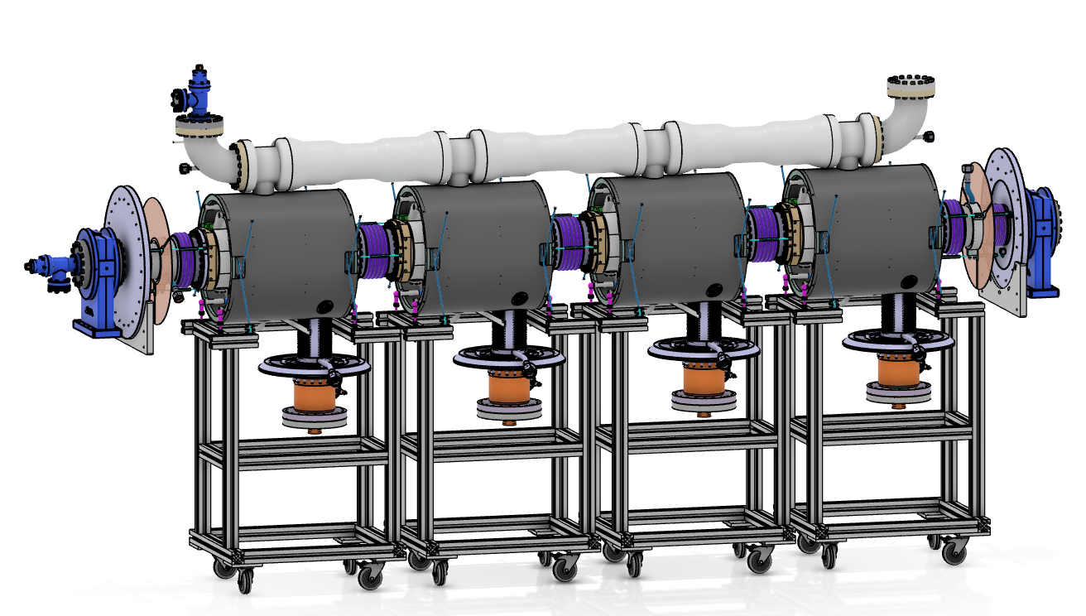
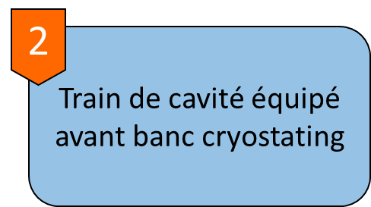
Étapes clés de l’assemblage
1
Train de cavités en sortie de salle blanche

Slide 9
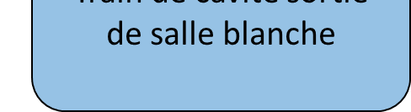
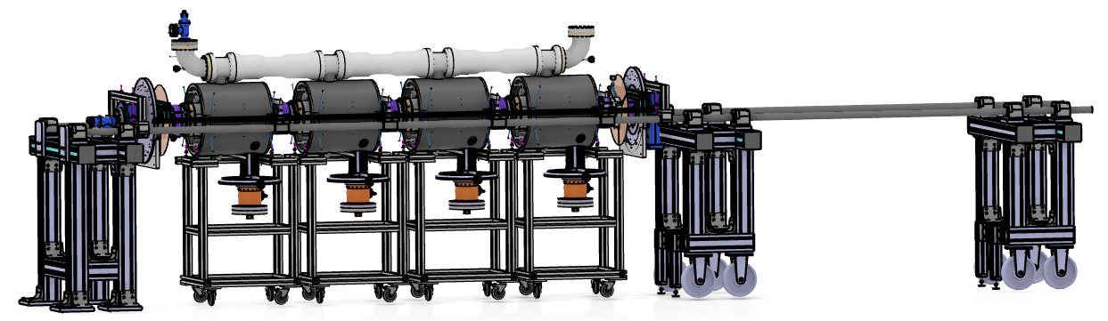
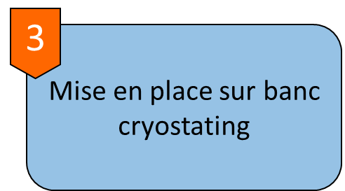
Étapes clés de l’assemblage
2
Train de cavités équipé avant le banc de cryostating

Slide 10
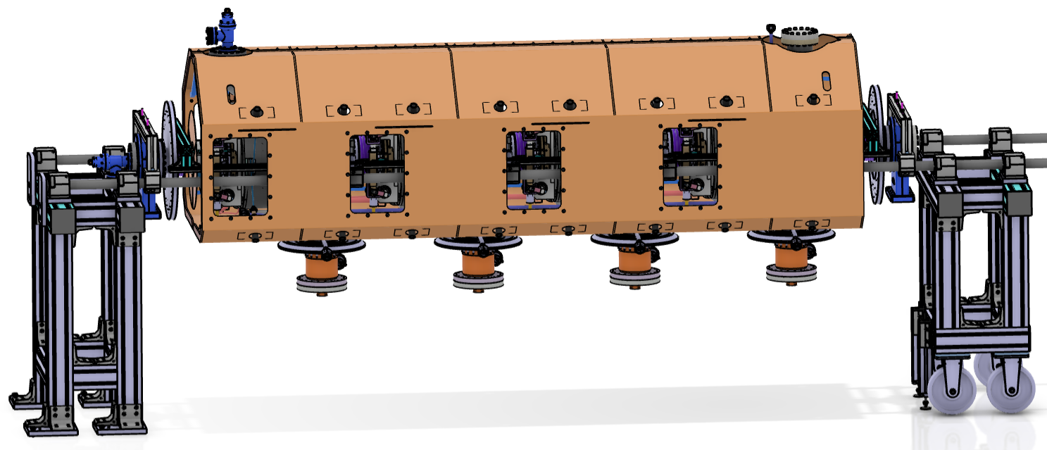
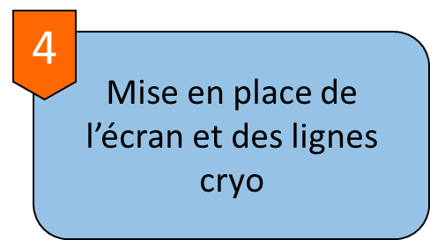
Étapes clés de l’assemblage
3
Mise en place sur le banc de cryostating

Slide 11
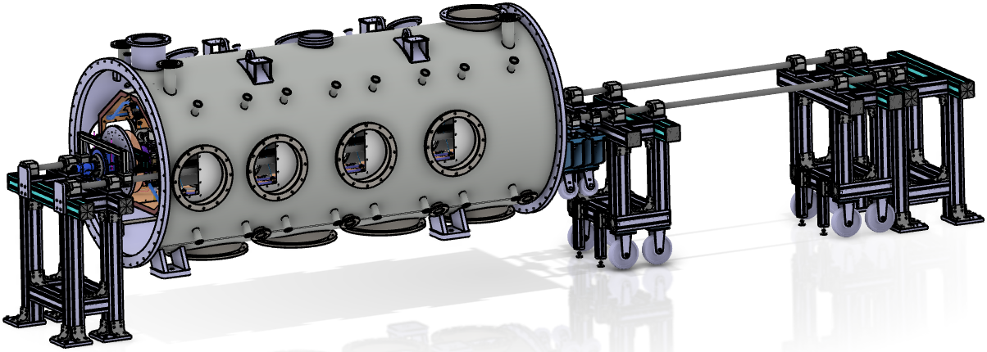
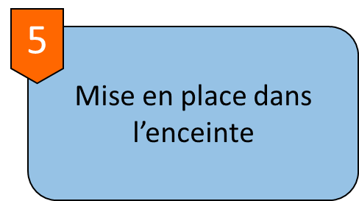
Étapes clés de l’assemblage
4
Mise en place des SAF, de l’écran et des lignes cryogéniques

Slide 12
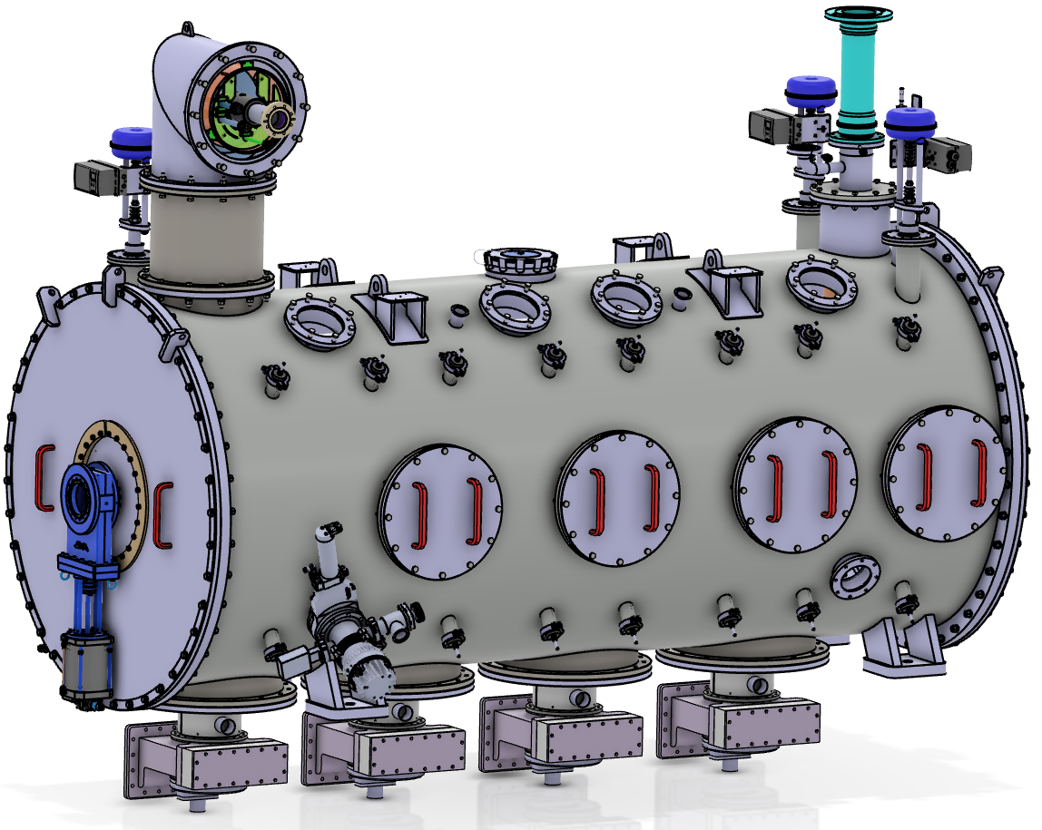
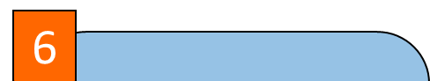
Étapes clés de l’assemblage
5
Mise en place dans l’enceinte

Slide 13
Étapes clés de l’assemblage
6
Mise en place des équipements sur l’enceinte (vannes, jumpers, instrumentation, fonds plats…)

Slide 14
Calendrier des appels d’offres
 |  |  |  |  |  |  |  |  |  |  |  |  |  | TRAVAUX IGLOO
 |  | janv-26 | févr-26 | mars-26 | avr-26 | mai-26 | juin-26 | juil-26 | août-26 | sept-26 | oct-26 | nov-26 | déc-26 | janv-27 | févr-27 | mars-27 | avr-27 | mai-27 | juin-27 | juil-27 | août-27 | sept-27 | oct-27 | nov-27 | déc-27 | janv-28
1000 | Train Cavité |  |  |  |  |  |  |  |  |  |  |  |  |  |  |  |  |  |  |  |  |  | Montage et test au 106
1110 | Monocell
1120 | Tank
1130 | SAF
1160 | Blindage |  |  |  |  |  | Appel d’offres |  |  | Fab
1300 | Vanne a vide tout metal |  |  |  |  |  | Appel d’offres |  |  |  |  |  |  |  | Fab
1170 | Support tirants |  | Simulation |  |  |  | Dossier de Plan + CCTP |  |  | Appel d’offres |  |  |  | Fab
1200 | Soufflet IC
1300 | Transition CF |  | Simulation
6610 | Soufflet tube diph.
2000 | Ecran |  |  |  |  |  | Dossier de Plan + CCTP |  |  | Appel d’offres |  |  |  | Fab
2101 | Flanc gauche | Simulation
2102 | Flanc droit | Simulation
2200 | Fond | Simulation
2300 | Ecran Jumper
2400 | Ecran disque rupt.
2500 | Trappe | Simulation
3000 | Tirants |  | Simulation |  |  |  |  |  |  | Dossier de plan + CCTP |  |  |  | Marché |  |  |  | Fab
4000 | Enceinte |  |  |  | Dossier de Plan + CCTP |  | Appel d’offres |  |  |  | Fab
4001 | Enceinte à vide |  | Simulation
4101 | Fond plat |  | Simulation
4201 | Rallonge jumper
4202 | Coude jumper
4301 | Trappe accès SAF
4701 | Barre
4711 | Barre verticale
4900 | Ensemble Soupape
4901 | Soupape
5000 | Coupleur
5000 | cloche coupleur |  |  |  |  |  | Appel d’offres |  | Fab
6000 | Cryo |  |  |  |  |  |  | Dossier de plan + CCTP |  |  |  | Appel d’offres |  |  |  | Fab
9000 | MLI |  |  |  |  |  |  |  |  | Dossier de plan + CCTP |  |  |  | Appel d’offres |  |  |  | Fab
8000 | Outillages et autres | Cycle de montage |  |  |  |  |  |  |  |  |  |  | Dossier de plan |  |  |  | Fab
Estimation du calendrier des appels d’offres et des délais de fab pour le Booster

Slide 15
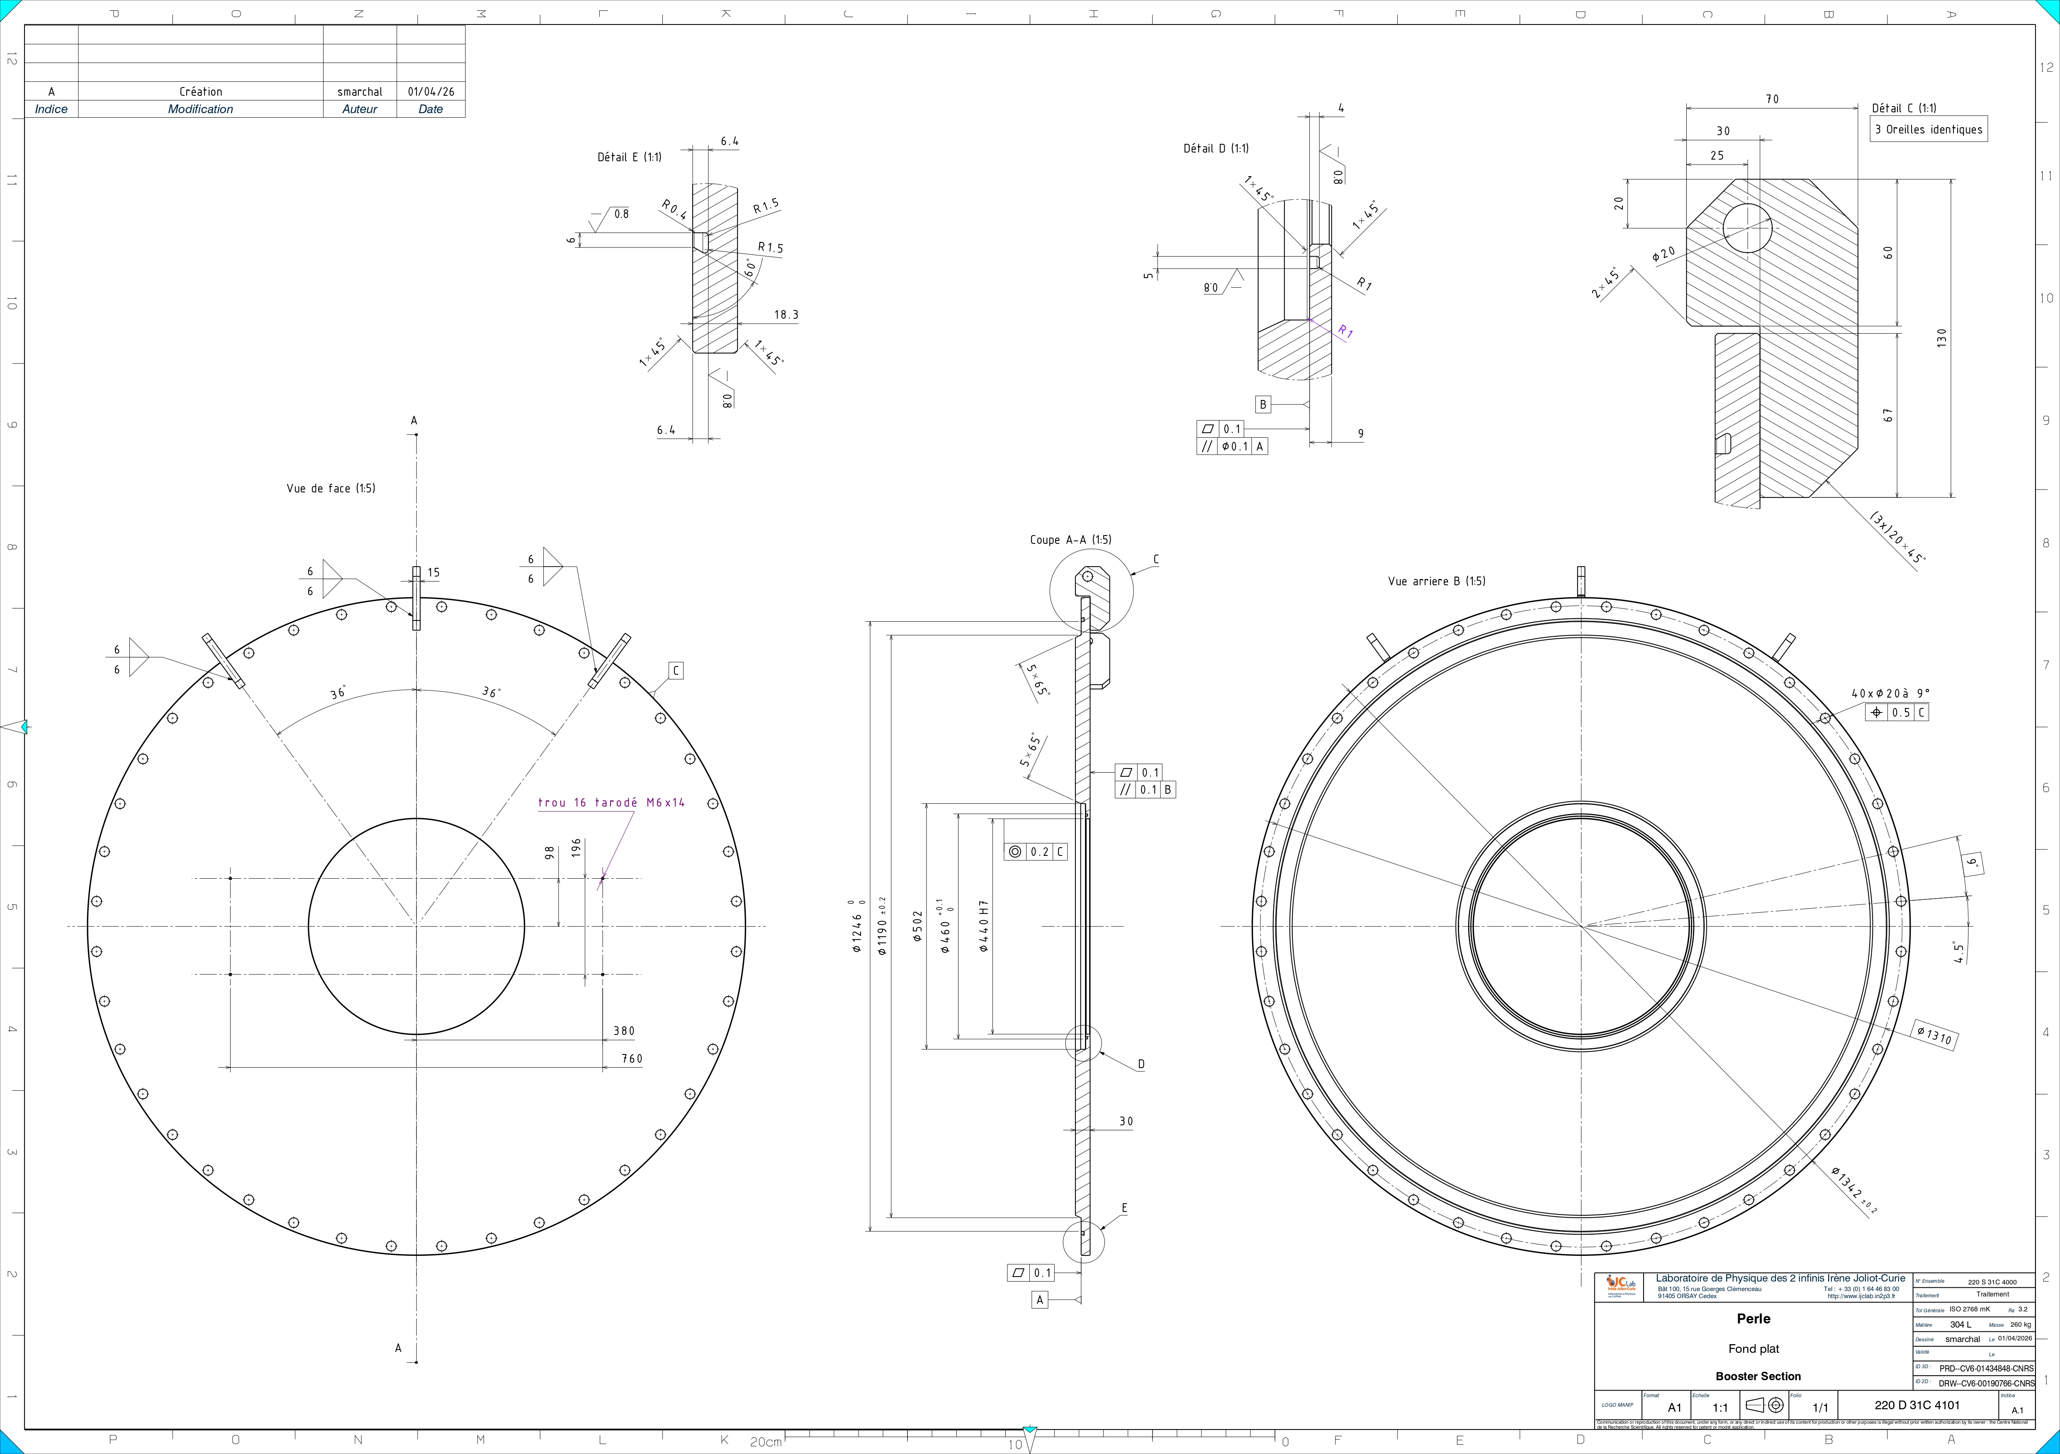
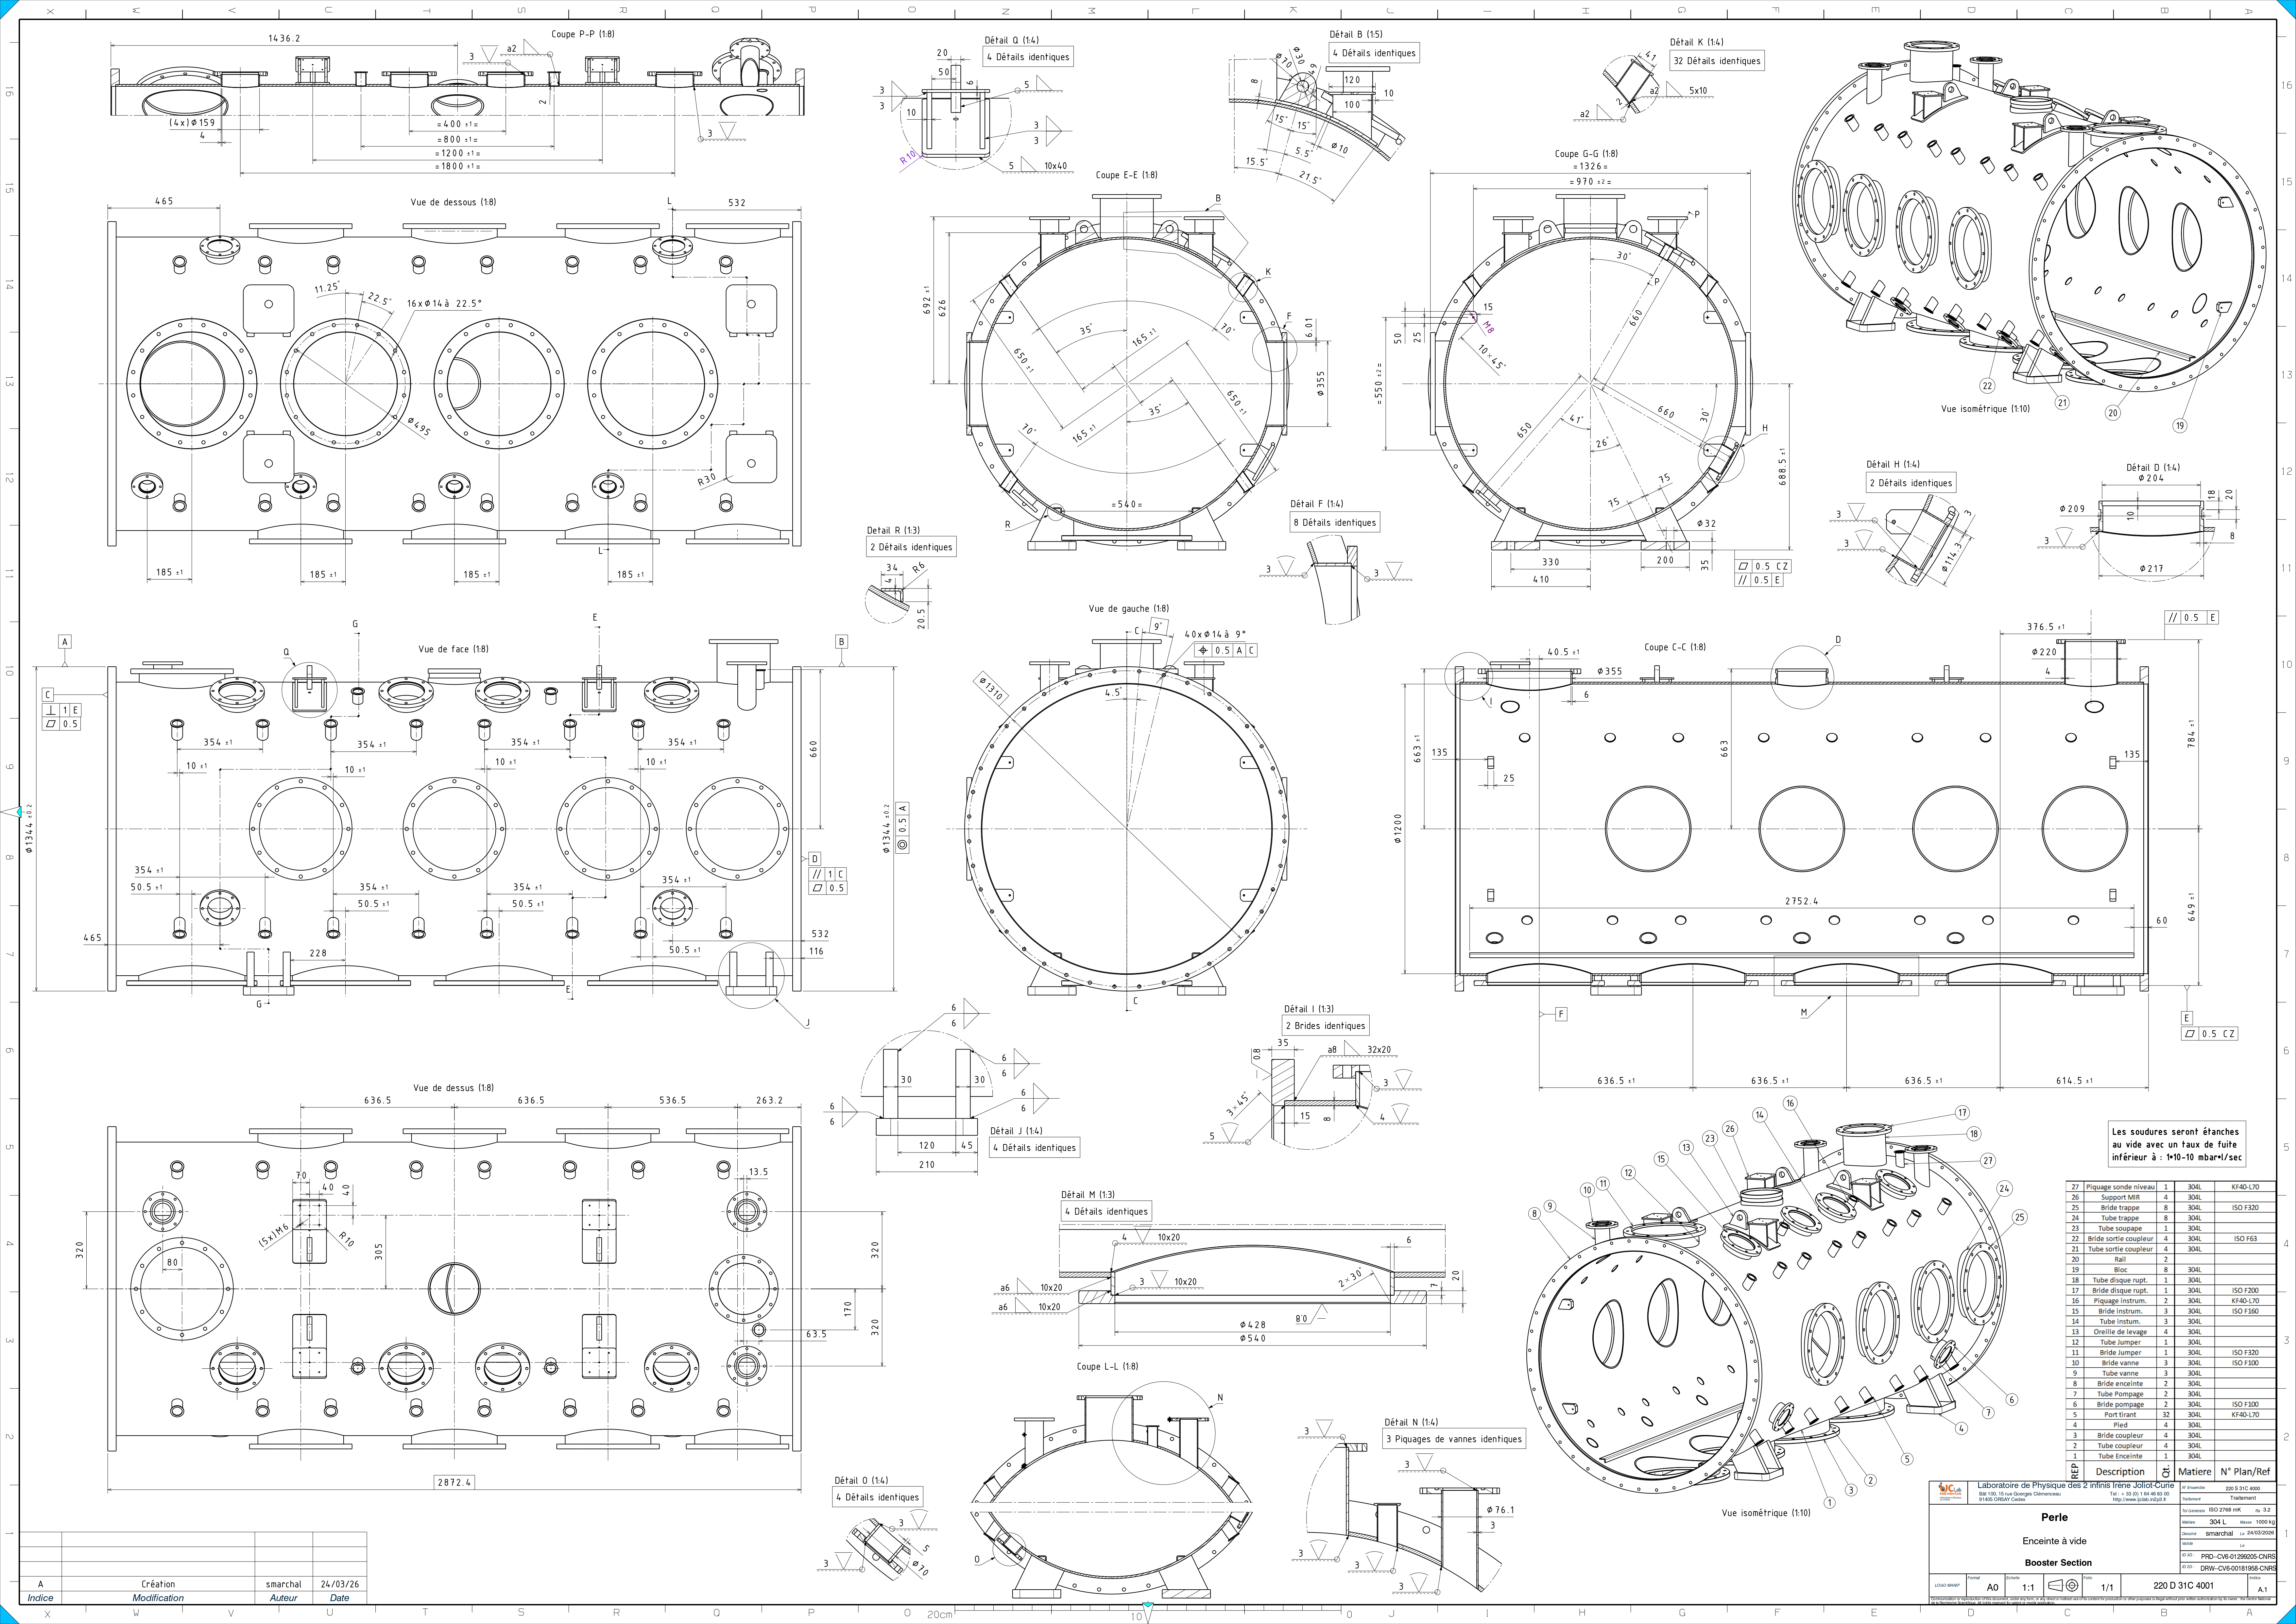
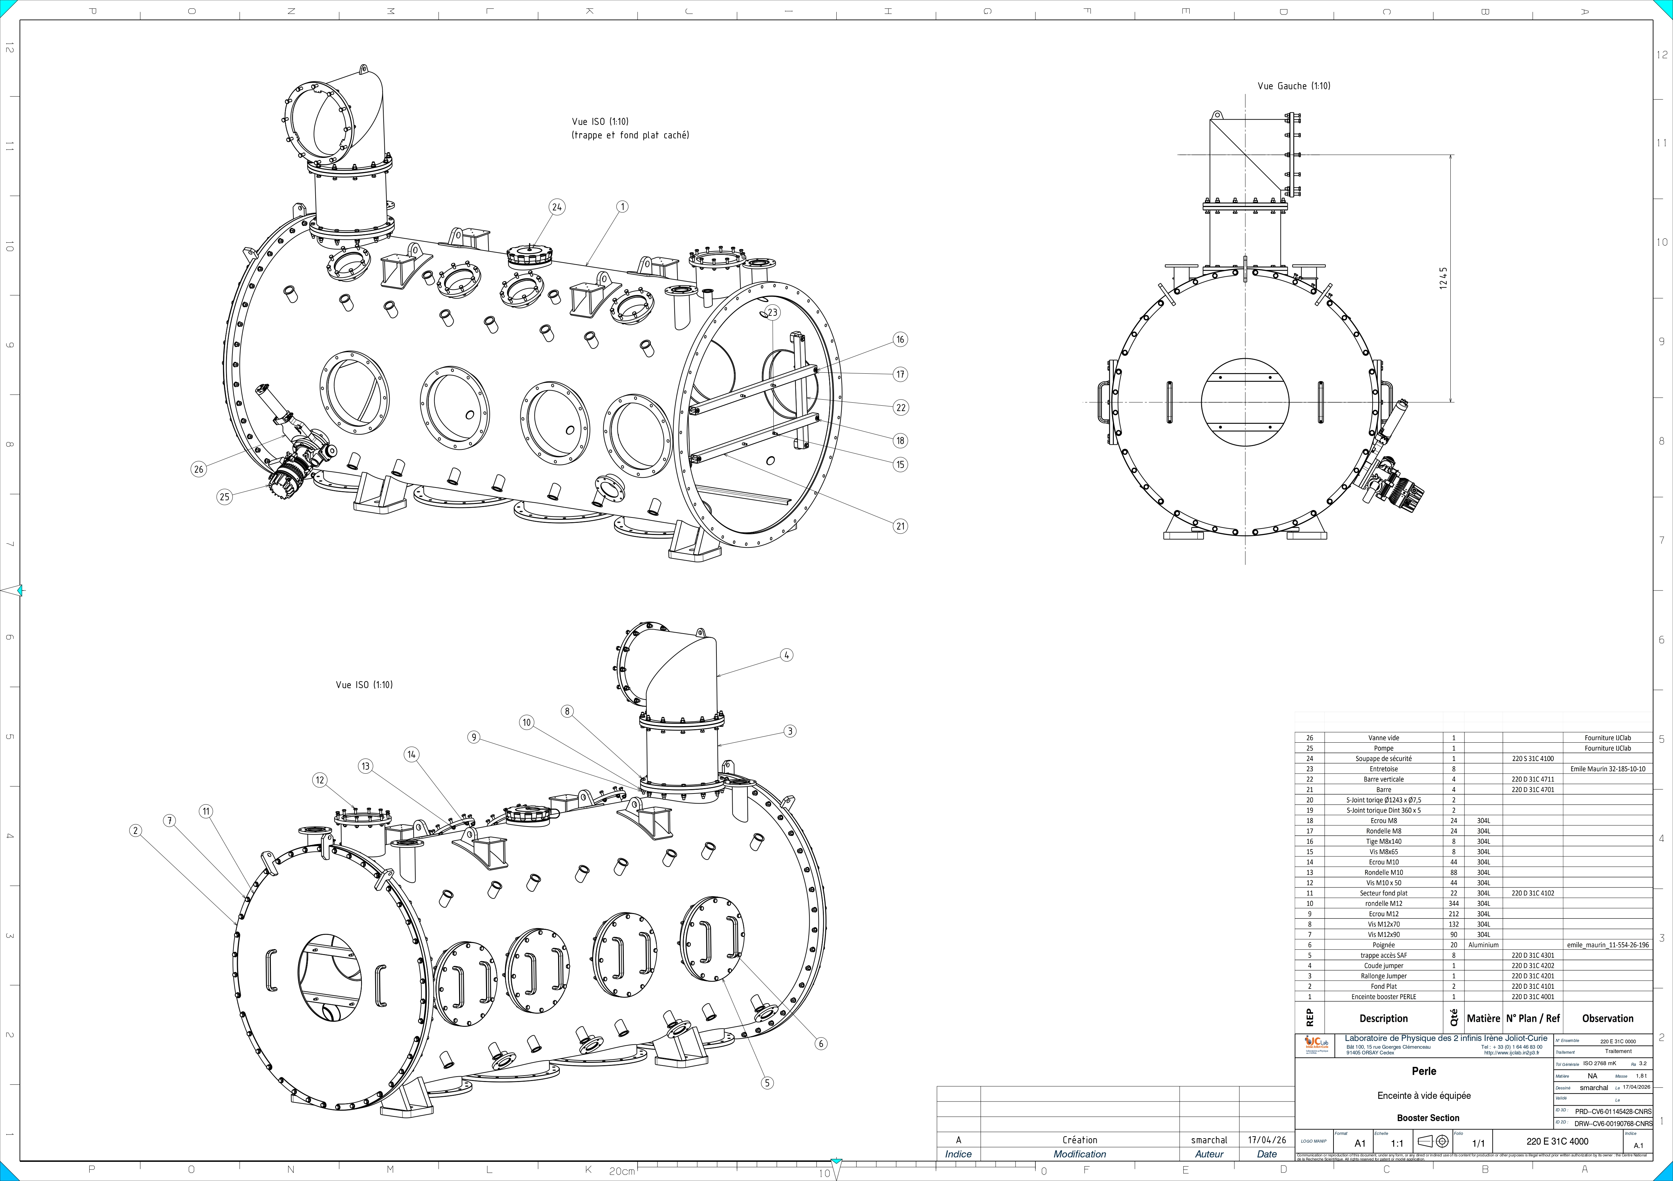
Dossier de plans
Dossier de plans de l’enceinte, des fonds plats et des brides en cours de finalisation (idem pour le CCTP)

Slide 16
MERCI

